Slide 1






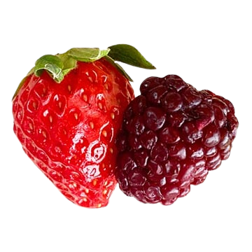

THỰC ĐƠN TUẦN 06 TRƯỜNG TRUNG HỌC CƠ SỞ NGUYỄN GIA THIỀU
Từ ngày 25/09/2023 đến ngày 29/09 /2023
Đơn giá 40.000 VNĐ bao gồm 01 bữa ăn trưa-Tráng miệng và thuế
(Thực đơn được xây dựng theo "Thực đơn cân bằng dinh dưỡng" được thực hiển bởi Bộ giáo dục và đào tạo và Viện Dinh Dưỡng Quốc Gia)
Tuần | Thứ | Món chính | Món mặn 1 | Món mặn 2 | Món xào | Món canh | Bữa phụ | Năng lượng bữa trưa (KCAL) | Đáp ứng nhu cầu hằng ngày 40-50 % | Tỉ Lệ (%) |  |  | Năng lượng bữa phụ (KCAL) | Đáp ứng % nhu cầu năng lượng/ngày
 |  |  |  |  |  |  |  |  |  | P | L | G
Tiêu Chuẩn |  |  |  |  |  |  |  |  | 40%-50% | 25.0-35.0 | 30.0-40.0 | 50.0-65.0
Tuần 06 14/10/ 2024 | Hai 07/10 | Cơm | Thịt gà lắc pho mai | Trứng ốp la | Rau xào ngũ sắc | Canh bí xanh nấu tôm nõn | Sữa fristi cô gái Hà Lan | 864.6 | 43.4 | 32.0 | 35.6 | 56.2 | 88 | 7.5
 | Ba 08/10 | Cơm | Cá Kho thịt | Thịt kho nước cốt dừa | Su su cà rốt xào | Canh cải xanh thịt băm | Bánh Su kem Hữu Nghị | 878.6 | 44.4 | 33.6 | 36.6 | 57.6 | 99 | 7,5
 | Tư 09/10 | Cơm | Bò viên sốt chua ngọt | Thịt ,đậu non sốt tứ xuyên | Cải thảo cà rốt xào | Canh dứa nấu thịt thả giá | Dưa hấu | 854.8 | 42.2 | 31.4 | 34.8 | 55.8 | 78 | 7,5
 | Năm 10/10 | Cơm | Thịt xá xíu | Trứng cút sốt me | Rau muống xào tỏi | Canh me nấu chua | Sữa chua Phù Đổng | 886.2 | 45.8 | 34.24 | 37.8 | 58.6 | 100 | 7,5
 | Sáu 11/10 |  | Mì Spaghentti | Sốt thịt bò | Salat :Dưa chuột |  | Sữa chua trái cây Kun | 840.6 | 40.8 | 30.4 | 33.6 | 53.8 | 88 | 7.5
 | Ghi chú : (1) Phần trăm năng lượng được tính trên tổng năng lương mỗi ngày
 | (2) Phần trăm Protein,Lipid,Glucid được tính trên tổng năng lượng của một bữa
 | (3) Tổng số loại nguyên liệu sử dụng trong thực đơn,không bao gồm gia vị
 | (4) Tổng lượng rau củ quả trong thực đơn,chưa bao gồm trái cây tráng miệng
 | (5) Tổng lượng muối từ các gia vị chứa muối sử dụng trong thực đơn

